Slide 1
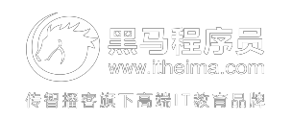
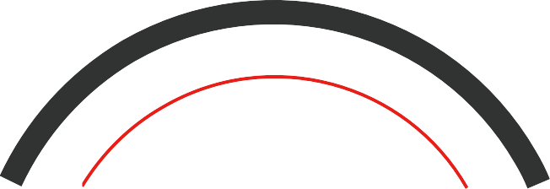


CSS 盒子模型

Slide 2
 盒子模型
目
 PS 基本操作
 综合案例
 圆角边框
 盒子阴影
 文字阴影
Contents

Slide 3
1. 盒子模型
页面布局要学习三大核心, 盒子模型, 浮动 和 定位. 学习好盒子模型能非常好的帮助我们布局页面.

Slide 4
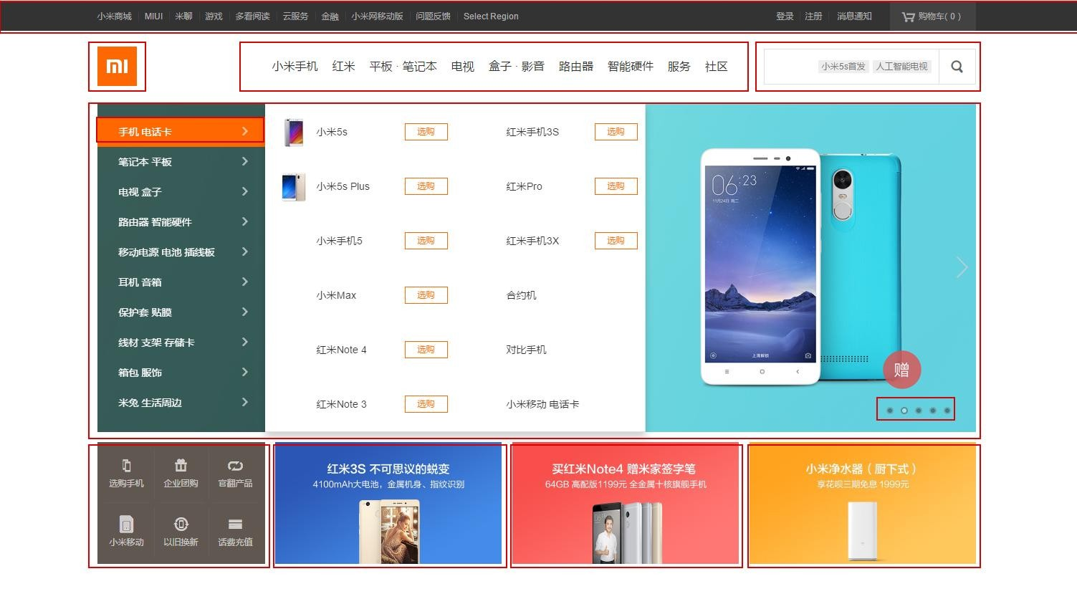
1. 盒子模型
1.1 看透网页布局的本质

Slide 5
1. 盒子模型
1.1 看透网页布局的本质
网页布局过程：
1. 先准备好相关的网页元素，网页元素基本都是盒子 Box 。
2. 利用 CSS 设置好盒子样式，然后摆放到相应位置。
3. 往盒子里面装内容.
网页布局的核心本质： 就是利用 CSS 摆盒子。

Slide 6
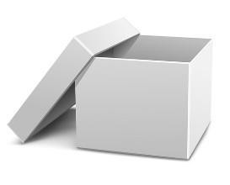
1. 盒子模型
1.2 盒子模型（Box Model）组成
所谓 盒子模型：就是把 HTML 页面中的布局元素看作是一个矩形的盒子，也就是一个盛装内容的容器。
CSS 盒子模型本质上是一个盒子，封装周围的 HTML 元素，它包括：边框、外边距、内边距、和 实际内容

Slide 7
1. 盒子模型
1.2 盒子模型（Box Model）组成
盒子里面的内容
border边框
content 内容
padding内边距
外边距 margin
margin

Slide 8
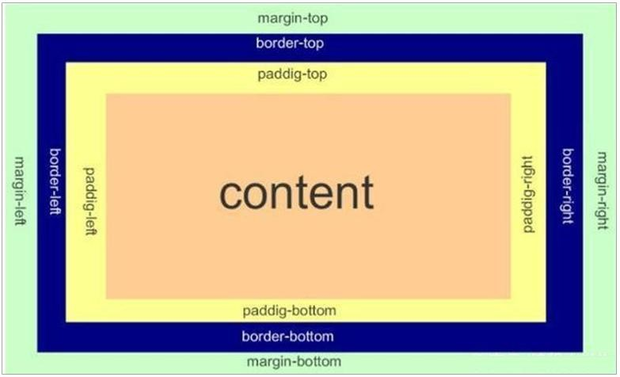
1. 盒子模型
1.2 盒子模型（Box Model）组成
所谓盒子模型：就是把 HTML 页面中的布局元素看作是一个矩形的盒子，也就是一个盛装内容的容器。
CSS 盒子模型本质上是一个盒子，封装周围的 HTML 元素，它包括：边框、外边距、内边距、和实际内容

Slide 9
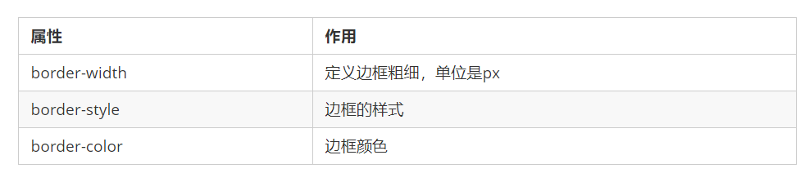
1. 盒子模型
1.3 边框（border）
border可以设置元素的边框。边框有三部分组成:边框宽度(粗细) 边框样式 边框颜色
语法：
border : border-width || border-style || border-color

Slide 10
1. 盒子模型
1.3 边框（border）
CSS 边框属性允许你指定一个元素边框的样式和颜色。
语法：
border : border-width || border-style || border-color
边框样式 border-style 可以设置如下值：
 none：没有边框即忽略所有边框的宽度（默认值）
 solid：边框为单实线(最为常用的)
dashed：边框为虚线
dotted：边框为点线

Slide 11
1. 盒子模型
1.3 边框（border）
CSS 边框属性允许你指定一个元素边框的样式和颜色。
边框简写：
border: 1px solid red; 没有顺序
边框分开写法：
border-top: 1px solid red; /* 只设定上边框， 其余同理 */
课堂要求：请给一个 200*200 的盒子，设置上边框为红色，其余边框为蓝色（提示：一定注意边框的层叠性）

Slide 12
1. 盒子模型
1.4 表格的细线边框
border-collapse 属性控制浏览器绘制表格边框的方式。它控制相邻单元格的边框。
语法：
border-collapse:collapse;
collapse 单词是合并的意思
border-collapse: collapse; 表示相邻边框合并在一起

Slide 13
1. 盒子模型
1.5 边框会影响盒子实际大小
边框会额外增加盒子的实际大小。因此我们有两种方案解决:
1. 测量盒子大小的时候,不量边框.
2. 如果测量的时候包含了边框,则需要 width/height 减去边框宽度

Slide 14
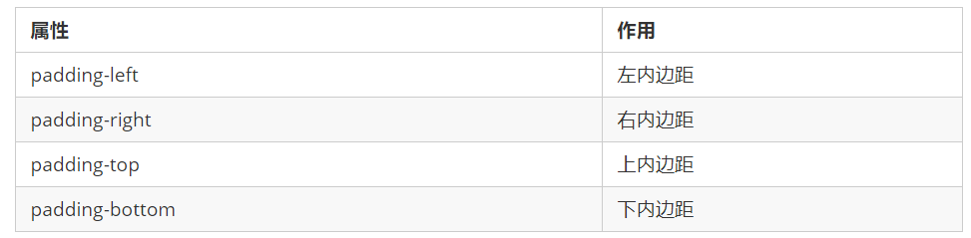
1. 盒子模型
1.6 内边距（padding）
padding 属性用于设置内边距，即边框与内容之间的距离。

Slide 15
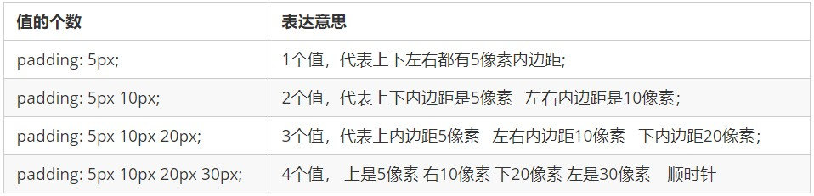
1. 盒子模型
1.6 内边距（padding）
padding 属性（简写属性）可以有一到四个值。
以上 4 种情况，我们实际开发都会遇到。

Slide 16
1. 盒子模型
1.6 内边距（padding）
当我们给盒子指定 padding 值之后，发生了 2 件事情：
1. 内容和边框有了距离，添加了内边距。
2. padding影响了盒子实际大小。 也就是说，如果盒子已经有了宽度和高度，此时再指定内边框，会撑大盒子。
解决方案：
如果保证盒子跟效果图大小保持一致，则让 width/height 减去多出来的内边距大小即可。

Slide 17

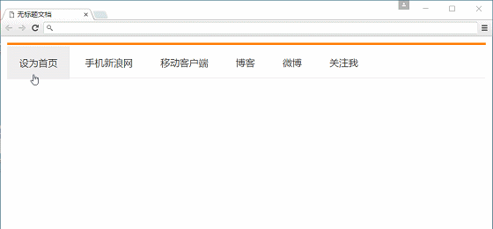
1. 盒子模型
案例：新浪导航案例-padding影响盒子好处
padding内边距可以撑开盒子,我们可以做非常巧妙的运用. 因为每个导航栏里面的字数不一样多,我们可以不用给每个盒子宽度了,直接给padding最合适.

Slide 18
1. 盒子模型
案例：新浪导航案例-padding影响盒子好处
相关取值:
1. 上边框为3像素, 颜色为 #ff8500
2. 下边框为1像素 颜色为 #edeef0
3. 盒子高度为 41像素, 背景颜色为 #fcfcfc
4. 文字颜色为 #4c4c4c

Slide 19
1. 盒子模型
案例：小米导航案例修改-padding影响盒子大小计算
padding内边距可以撑开盒子, 有时候,也会让我们去修改宽度

Slide 20
1. 盒子模型
1.6 内边距（padding）
如何盒子本身没有指定width/height属性, 则此时padding不会撑开盒子大小.

Slide 21
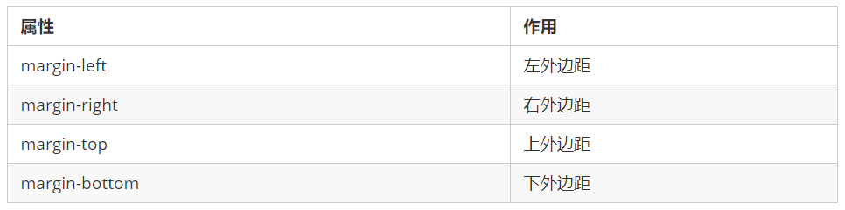
1. 盒子模型
1.7 外边距（margin）
margin 属性用于设置外边距，即控制盒子和盒子之间的距离。
margin 简写方式代表的意义跟 padding 完全一致。

Slide 22
1. 盒子模型
1.7 外边距典型应用
外边距可以让块级盒子水平居中，但是必须满足两个条件：
① 盒子必须指定了宽度（width）。
② 盒子左右的外边距都设置为 auto 。
.header{ width:960px; margin:0 auto;}
常见的写法，以下三种都可以：
margin-left: auto; margin-right: auto;
margin: auto;
margin: 0 auto;
注意：以上方法是让块级元素水平居中，行内元素或者行内块元素水平居中给其父元素添加 text-align:center 即可。

Slide 23
1. 盒子模型
1.8 外边距合并
使用 margin 定义块元素的垂直外边距时，可能会出现外边距的合并。 主要有两种情况:
1. 相邻块元素垂直外边距的合并
2. 嵌套块元素垂直外边距的塌陷

Slide 24
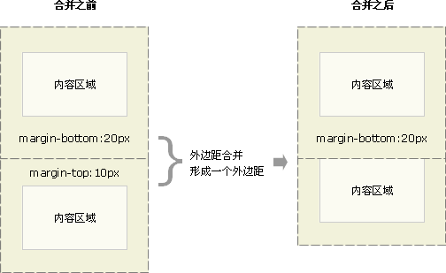
1. 盒子模型
1.8 外边距合并
使用 margin 定义块元素的垂直外边距时，可能会出现外边距的合并。
1. 相邻块元素垂直外边距的合并
当上下相邻的两个块元素（兄弟关系）相遇时，如果上面的元素有下外边距 margin-bottom，下面的元素有 上外边距 margin-top ，则他们之间的垂直间距不是 margin-bottom 与 margin-top 之和。取两个值中的 较大者这种现象被称为相邻块元素垂直外边距的合并。
解决方案：
尽量只给一个盒子添加 margin 值。

Slide 25
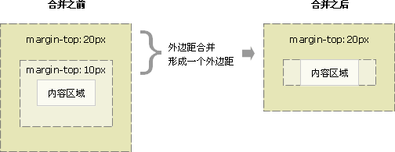
1. 盒子模型
1.8 外边距合并
使用 margin 定义块元素的垂直外边距时，可能会出现外边距的合并。
2. 嵌套块元素垂直外边距的塌陷
对于两个嵌套关系（父子关系）的块元素，父元素有上外边距同时子元素也有上外边距，此时父元素会塌陷较大的外边距值。
解决方案：
① 可以为父元素定义上边框。
② 可以为父元素定义上内边距。
③ 可以为父元素添加 overflow:hidden。
还有其他方法，比如浮动、固定，绝对定位的盒子不会有塌陷问题，后面咱们再总结。

Slide 26
1. 盒子模型
1.9 清除内外边距
网页元素很多都带有默认的内外边距，而且不同浏览器默认的也不一致。因此我们在布局前，首先要清除下网 页元素的内外边距。
* {
padding:0; /* 清除内边距 */ margin:0; /* 清除外边距 */
}
注意：行内元素为了照顾兼容性，尽量只设置左右内外边距，不要设置上下内外边距。但是转换为块级和行内 块元素就可以了

Slide 27
 盒子模型
目
 PS 基本操作
 综合案例
 圆角边框
 盒子阴影
 文字阴影
Contents

Slide 28
2. PS 基本操作
因为网页美工大部分效果图都是利用 PS（Photoshop）来做的，所以以后我们大部分切图工作都是在 PS 里面完成。
 文件→打开 ：可以打开我们要测量的图片
 Ctrl+R：可以打开标尺，或者 视图 → 标尺
 右击标尺，把里面的单位改为像素
 Ctrl+ 加号(+)可以放大视图， Ctrl+ 减号(-)可以缩小视图
 按住空格键，鼠标可以变成小手，拖动 PS 视图
 用选区拖动 可以测量大小
 Ctrl+ D 可以取消选区，或者在旁边空白处点击一下也可以取消选区

Slide 29
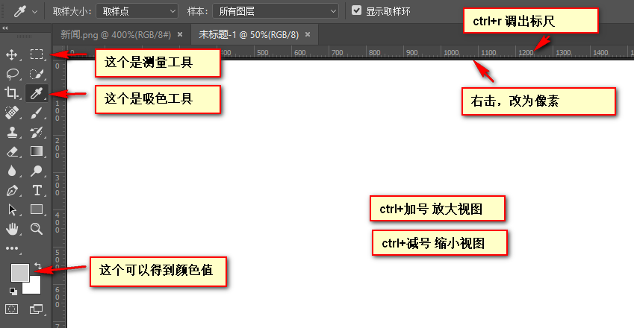
2. PS 基本操作
因为网页美工大部分效果图都是利用 PS（Photoshop）来做的，所以以后我们大部分切图工作都是在 PS 里面完成。

Slide 30
 盒子模型
目
 PS 基本操作
 综合案例
 圆角边框
 盒子阴影
 文字阴影
Contents

Slide 31
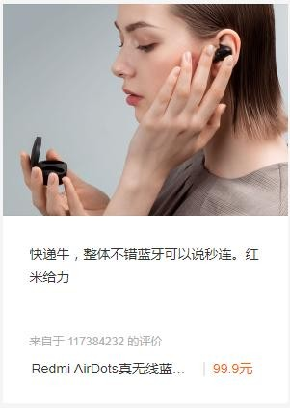
3. 综合案例
案例1：产品模块
div.box
img
p.review
div. appraise
div. info

Slide 32
3. 综合案例
Pink 老师总结
1. 布局为啥用不同盒子,我只想用div？
标签都是有语义的, 合理的地方用合理的标签。比如产品标题 就用 h, 大量文字段落就用p 2. 为啥用辣么多类名？
类名就是给每个盒子起了一个名字,可以更好的找到这个盒子, 选取盒子更容易,后期维护也方便。
3. 到底用 margin 还是 padding？ 大部分情况两个可以混用，两者各有优缺点，但是根据实际情况，总是有更简单的方法实现。 4. 自己做没有思路？ 布局有很多种实现方式，同学们可以开始先模仿我的写法，然后再做出自己的风格。 最后同学们一定多运用辅助工具,比如屏幕画笔,ps等等

Slide 33
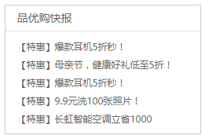
3. 综合案例
品优购快报
案例2：快报模块

Slide 34
3. 综合案例
案例2：快报模块
新知识点: 去掉 li 前面的 项目符号(小圆点)
语法：
list-style: none;

Slide 35
 盒子模型
目
 PS 基本操作
 综合案例
 圆角边框
 盒子阴影
 文字阴影
Contents

Slide 36
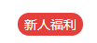
4. 圆角边框
在 CSS3 中，新增了圆角边框样式，这样我们的盒子就可以变圆角了。
border-radius 属性用于设置元素的外边框圆角。 语法：
border-radius:length;
 参数值可以为数值或百分比的形式
 如果是正方形，想要设置为一个圆，把数值修改为高度或者宽度的一半即可，或者直接写为 50%
 该属性是一个简写属性，可以跟四个值，分别代表左上角、右上角、右下角、左下角
分开写：border-top-left-radius、border-top-right-radius、border-bottom-right-radius 和
border-bottom-left-radius
 兼容性 ie9+ 浏览器支持, 但是不会影响页面布局,可以放心使用.

Slide 37
 盒子模型
目
 PS 基本操作
 综合案例
 圆角边框
 盒子阴影
 文字阴影
Contents

Slide 38
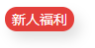
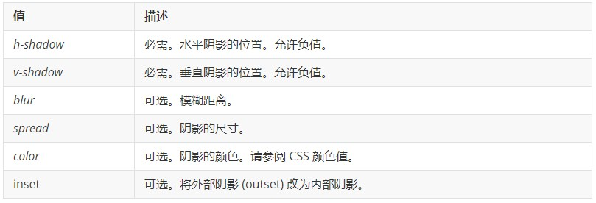
5. 盒子阴影
CSS3 中新增了盒子阴影，我们可以使用 box-shadow 属性为盒子添加阴影。
语法：
box-shadow: h-shadow v-shadow blur spread color inset;
注意：
1. 默认的是外阴影(outset), 但是不可以写这个单词,否则造成阴影无效
2.盒子阴影不占用空间，不会影响其他盒子排列。

Slide 39
 盒子模型
目
 PS 基本操作
 综合案例
 圆角边框
 盒子阴影
 文字阴影
Contents

Slide 40
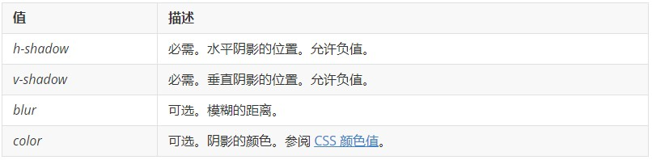
6. 文字阴影
在 CSS3 中，我们可以使用 text-shadow 属性将阴影应用于文本。
语法：
text-shadow: h-shadow v-shadow blur color;

